Slide 1
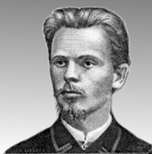
Vincas Kudirka
1858–1899
Darbą atliko: Greta Urvakytė 3b

Slide 2
Istorinis kontekstas
XIXa.
Vykdomas nutautinimas ir nukatalikinimas.
Lietuva oficialiai pripažinta rusišku kraštu.
Uždarinėjamos lietuviškos mokyklos, draudžiamas lietuviškas raštas.
Bažnyčios verčiamos cerkvėmis.
Lietuvoje steigėsi slaptos organizacijos, kurių tikslas buvo vaduotis iš Imperijos priespaudos.

Slide 3
Biografija

Slide 4
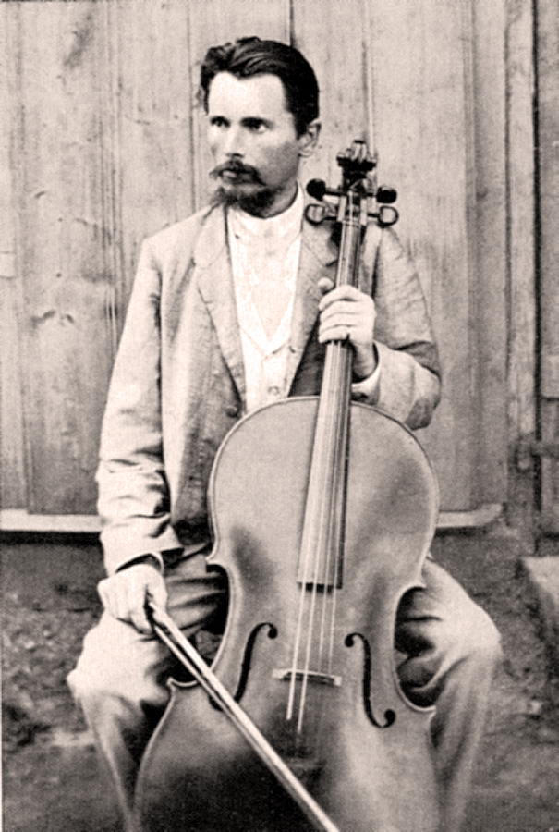
Vincas Kudirka –Lietuvos gydytojas, prozininkas, poetas, publicistas, kritikas, vertėjas, varpininkas, laikraščio „Varpas“ redaktorius, vienas iš lietuvių tautinio sąjūdžio ideologų. Lietuvos himno autorius.

Slide 5
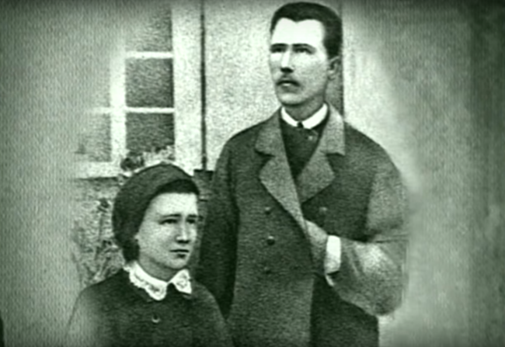
Iš tėvų, kaime gyvenančių žmonių perėmė gryną Kapsų kalbą, gražias pasakas, dainas.
Mokėsi Paežerių pradžios mokykloje, kur pasižymėjo visokeriopais gabumais.
1871 metais baigęs pradžios mokyklą, įstojo į Marijampolės gimnaziją.
Kudirkos motina mirė, kai jam buvo 10 metų. Iš motinos Vincas paveldėjo menišką sielą, muzikalumą, potraukį prie dailių dalykų.

Slide 6
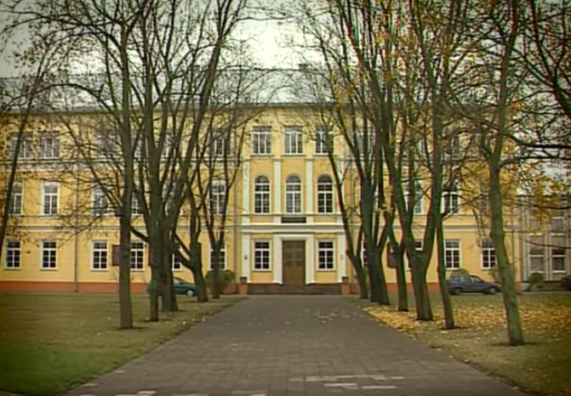
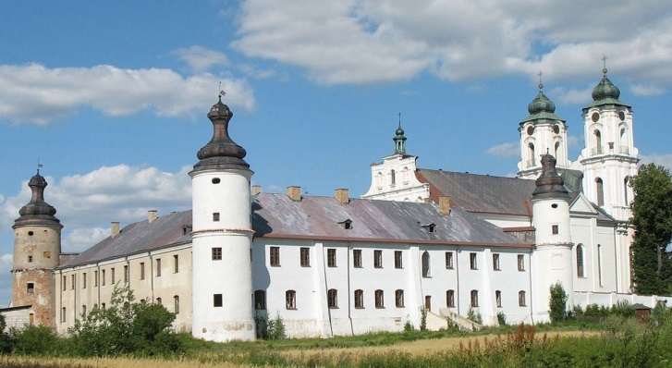
Įstojo į Seinų kunigų seminariją.
Seminarijoje atsiskleidė visapusiai gabumai.
Būdamas 1 kurso klieriku buvo paskirtas seminarijos choro dirigentu.
Čia jis mokėsi dvejus metus ir buvo pašalintas dėl „pašaukimo stokos“.
Grįžo mokytis į Marijampolės gimnaziją.
Dauguma mokytojų buvo lenkai, direktorius ir inspektoriai rusai, o lietuvių mokytojų buvo tik keletas.

Slide 7
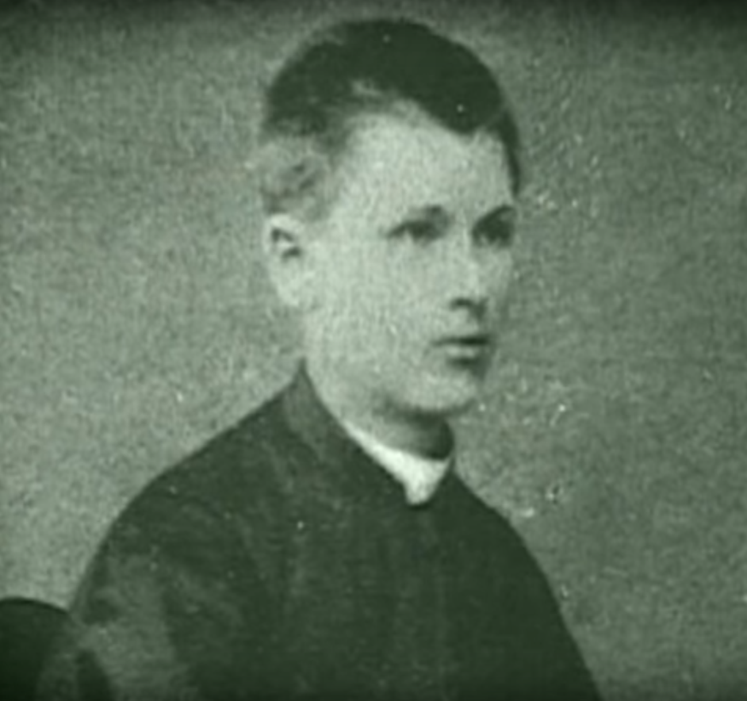
„Tebūnie tavo draugo paveikslas tikros draugystės atminimas. 1881m. Birželio mėn. Vincas, pažįstantis lyrą ir citrą.“

Slide 8
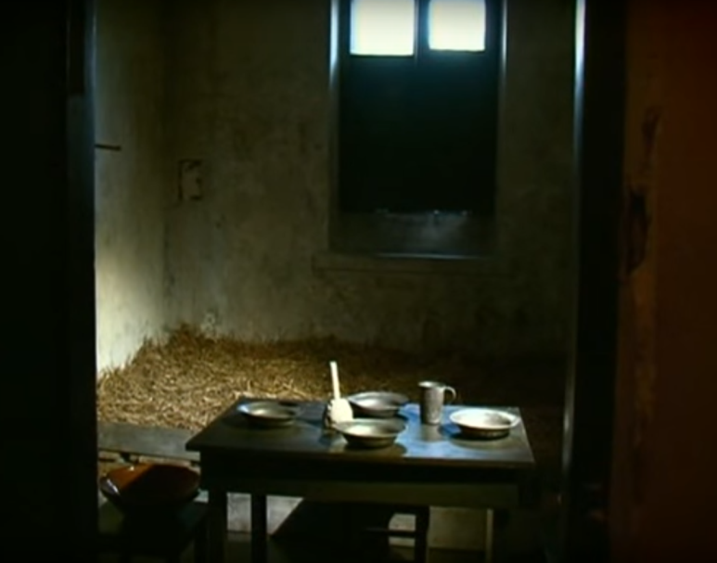
Įstojo į Varšuvos universitetą, ten studijavo filologiją. Vėliau perėjo į mediciną.
Vincas K. aktyviai dalyvavo įvairiuose studentų renginiuose ir susibūrimuose.
1882m. Varšuvoje įkurta slapta socialistų organizacija „Proletariato“.
1885m. Vincas ir dar 5 studentai buvo suimti ir uždaryti į kalėjimą.

Slide 9
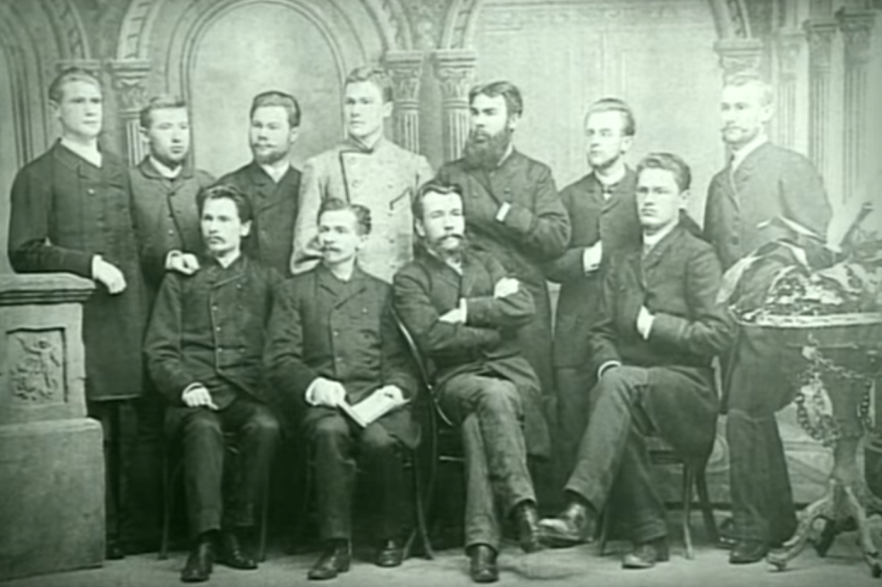
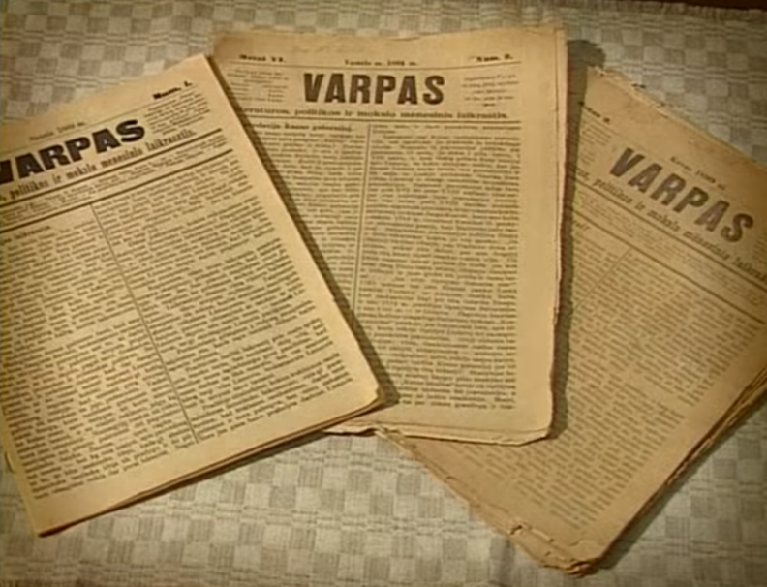
1888n. Kartu su bendraminčiais studentais įsteigė nelegalią Varšuvos lietuvių draugiją „Lietuva“.
1889m. Išspausdintas pirmasis „Varpo“ numeris.

Slide 10
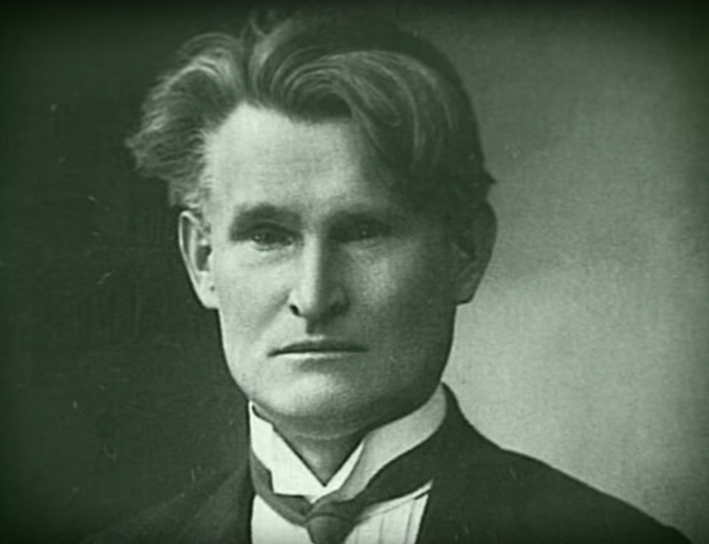
Iš Varšuvos diplomuotas daktaras Vincas Kudirka grįžo į gimtąjį kraštą – Šakius.
Gydo ligonius.
Redaguoja laikraštį.
Pablogėjus sveikatai gydosi Kryme.
1899m. Kovo mėn. Kudirkų šeimai buvo labai tragiškas.

Slide 11
Lemtingas skaičius – 10.
V.K. būdamas 10-ies neteko motinos;
Po 10m. Išgyveno lūžį Seiniuose.
10m. Praleido Varšuvoje.
1898m. Naujamiestyje atšventė 10-ies metų „Varpo“ jubiliejų.

Slide 12

Kūryba
Nuo gimnazijos laikų rašė eiles, leido pašaipūnišką laikraštėlį.
1885 m. „Aušroje“ išspausdino pirmąjį eilėraštį-sekimą „Dėl ko žydai nevalgo kiaulienos“.
1895–1898 m. sukūrė keturias satyras, kurias išspausdino „Varpe“. Tai „Viršininkai“ (1895 m.), „Lietuvos tilto atsiminimai“ (1896 m.), „Cenzūros klausimas“ (1898 m.) ir „Vilkai“ (1898 m.).
Prieš pat mirtį, 1898 m., Kudirka parašė „Tautišką giesmę“ ir sukūrė jai muziką.

Slide 13
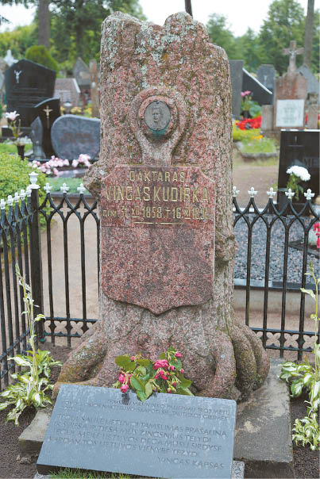
1902 m. ant Kudirkos kapo pastatytas granitinis paminklas, vaizduojantis nulaužtu liemeniu
ąžuolą su pritvirtinta lentele, kurioje įrašytas „Tautiškos giesmės“ posmas.

Slide 14
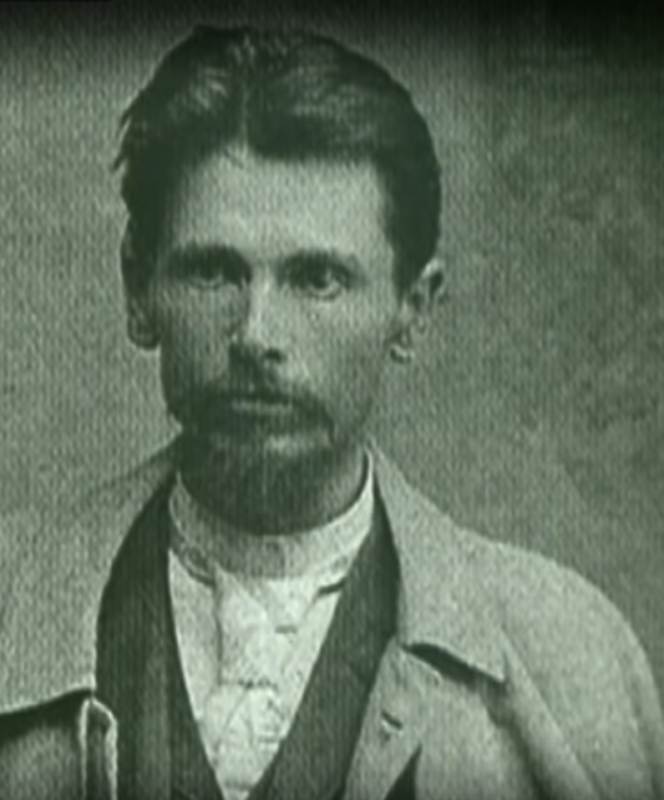
Niekinga yra tauta, kuri dėl savo garbės neaukoja visko. Vincas Kudirka buvo apsisprendęs aukoti viską.

Slide 15



Klausimai

Slide 16
1. Kodėl V. Kudirka yra sakęs, kad jo sužadėtinė – lietuvių literatūra?
2. Už ką V.Kudirka 1885 m. buvo kalintas ir pašalintas iš universiteto?
3. Kokiais gabumais pasižymėjo V.Kudirka?
4. Kuo skaičius 10 V.K. gyvenime buvo lemtingas?
5. Kelintais metais parašyta „Tautiška giesmė“? Ir kur pirmą kartą paminėta?

Slide 17
6. Apie ką buvo rašoma laikraštyje „Varpas“? Kam daug dėmesio skyrė „Varpininkai“?
7. Kas privertė V. Kudirką atsisakyti lenkų kalbos ir vėl pripažinti lietuvių kalbą?
8. Kodėl V. Kudirka nebesitikėjo paramos iš namų?
9. Kaip manote, kodėl lietuvių tauta savo valstybės himnui pasirinko šį Kudirkos eilėraštį?
10. Kokios vertybės yra labiausiai akcentuojamos „Tautiškoje giesmėje“?

